Slide 1
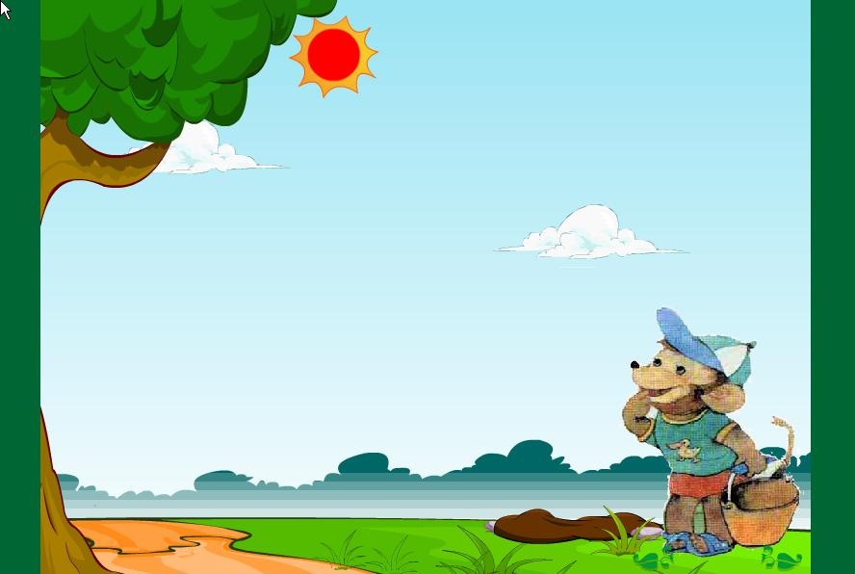
语文苏教版二年级下册
猴子种果树
凤凰中心小学 苗淑萱

Slide 2
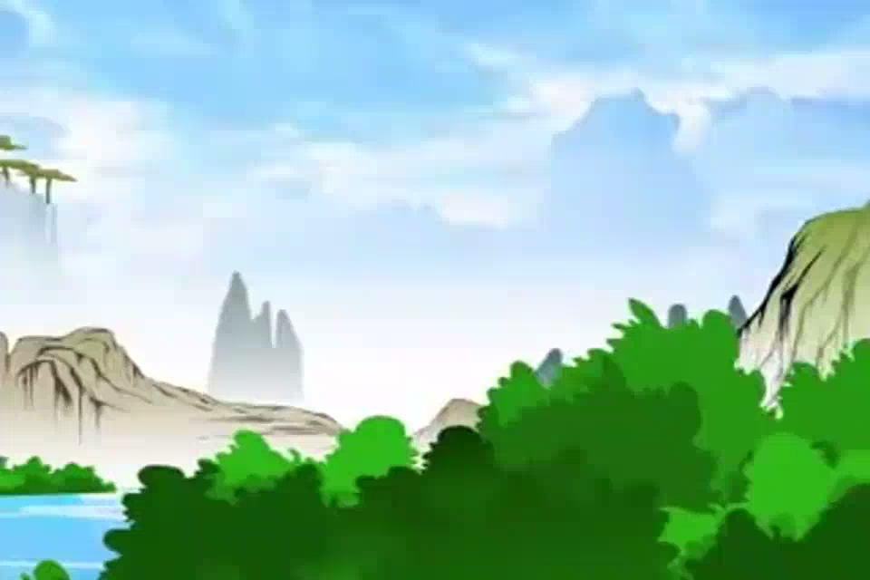

Slide 3
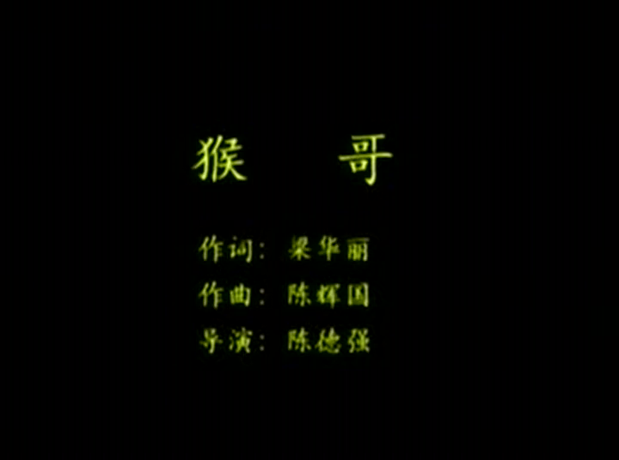

Slide 4

认一认
jiāo shī féi xĭ nài
浇 水 施 肥 喜鹊 耐 心
xiang bá găi zhòng
想 法 拔掉 改 种

Slide 5
教学目标：
1、能正确、流利、有感情地朗读课文。
3、教育学生做事要有耐心，有主见，不能急于求成。

Slide 6

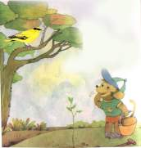
读朗课文，要求：
1.借助拼音读课文；
2.给自然段标上序号。
3.猴子种了哪些果树？
结果怎样？

Slide 7

想一想
猴子种了哪些果树？结果怎样？
梨树、
杏树、
桃树、
樱桃
种成没

Slide 8
猴子种了一棵梨树苗，天天浇水、施肥，等着将来吃梨子。

Slide 9
猴子种了一棵梨树苗，天天浇水、施肥，等着将来吃梨子。

Slide 10
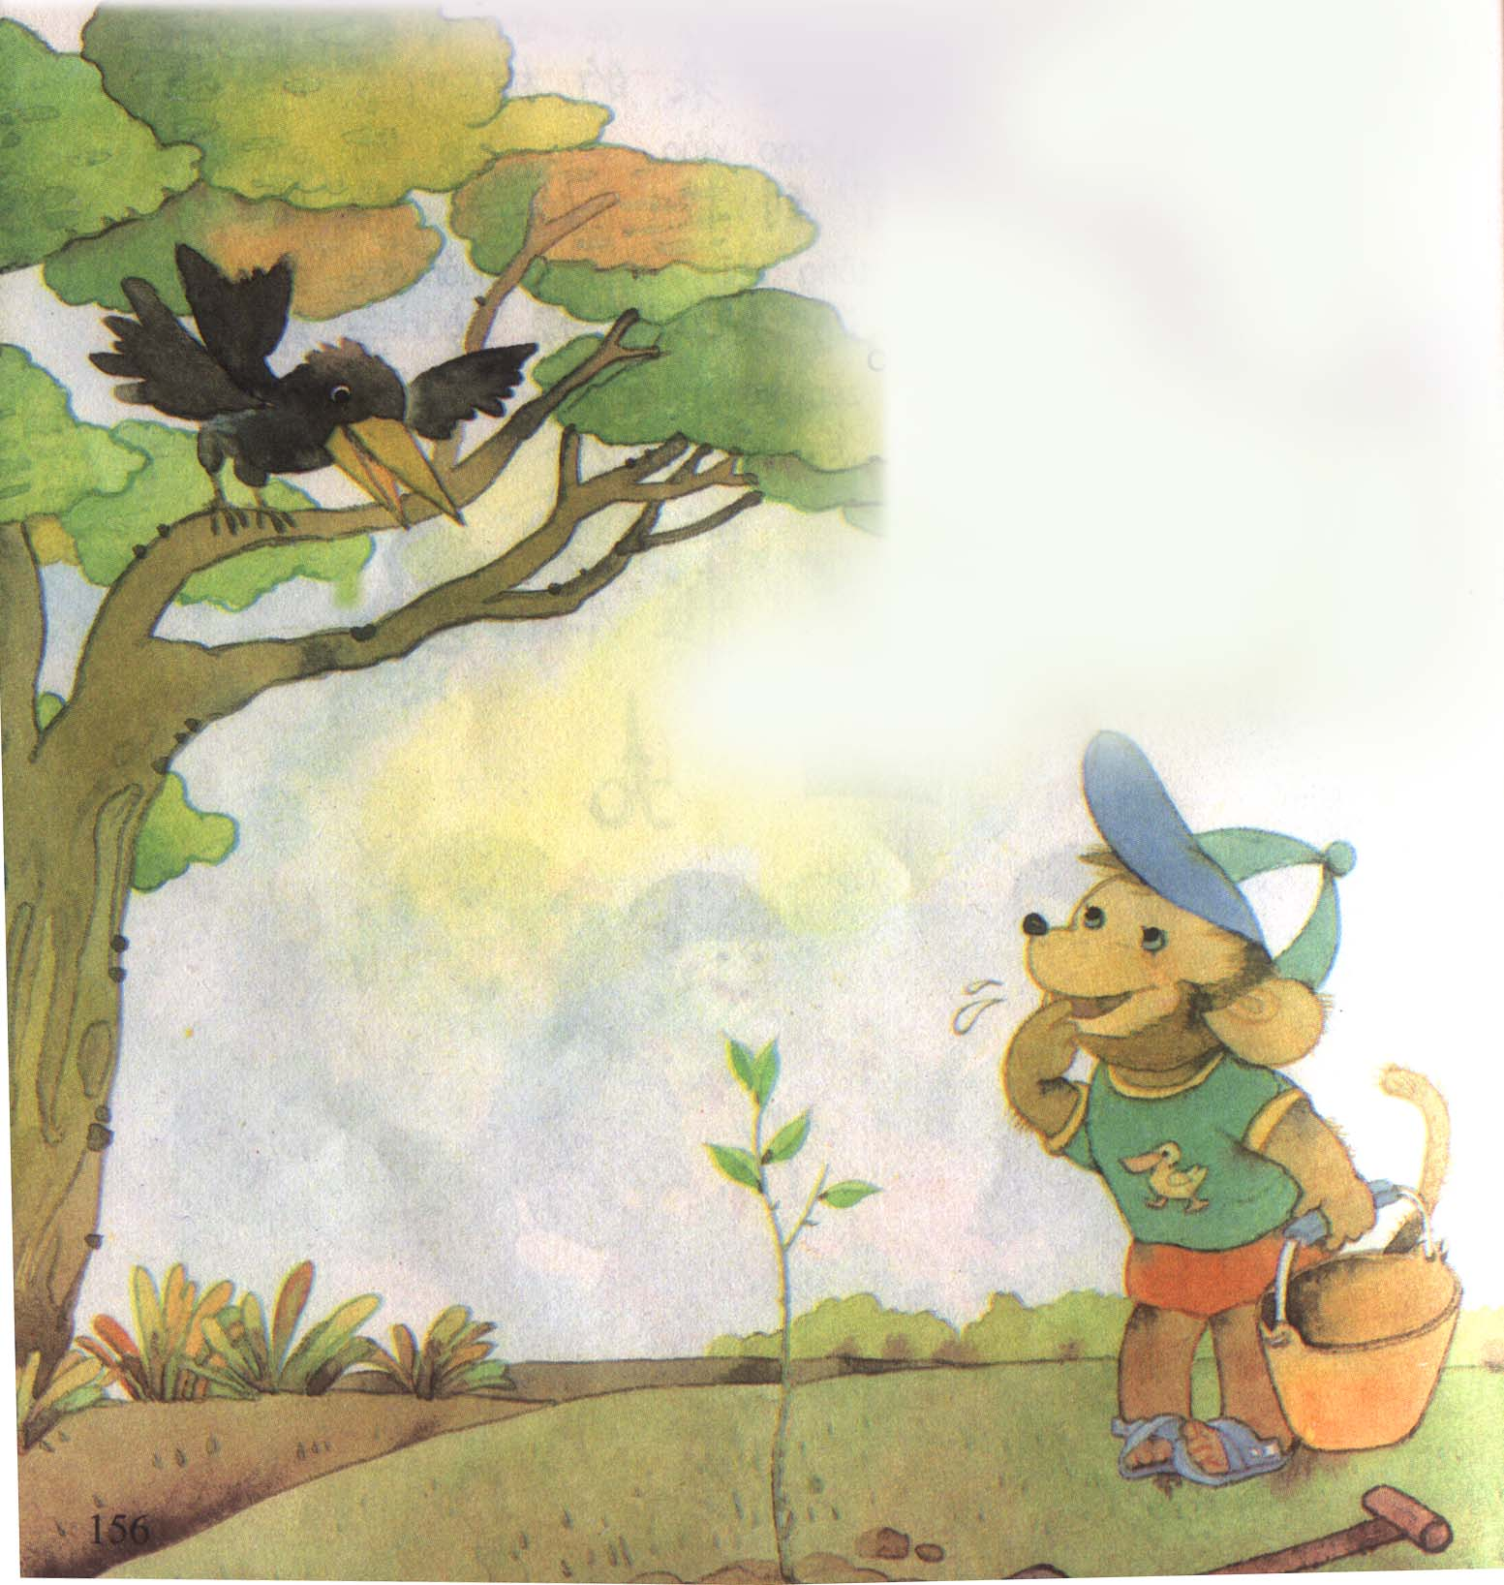

怎么想? 怎么做的？
说了什么？

Slide 11
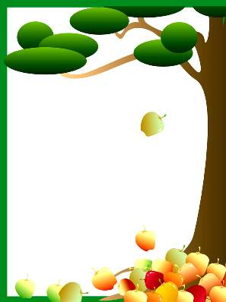
1.正当梨树成活的时候，
乌鸦是怎么对猴子说的？
“猴哥，猴哥，你怎么种梨树呢？有句农谚：‘梨五杏四’。梨树要等五年才能结果，你有这个耐心吗？”
.

Slide 12
1.“梨五杏四”：意思是梨树苗种后五年结果，杏树苗种后四年结果。
2、“农谚”：是农民伯伯从长期生产实践中终结出来的经验。
.

Slide 13
3.听了乌鸦的话，猴子
是怎么想、怎么做的？
“对，五年太长，我可等不及。”
于是就拔掉梨树，改种杏树。
.

Slide 14
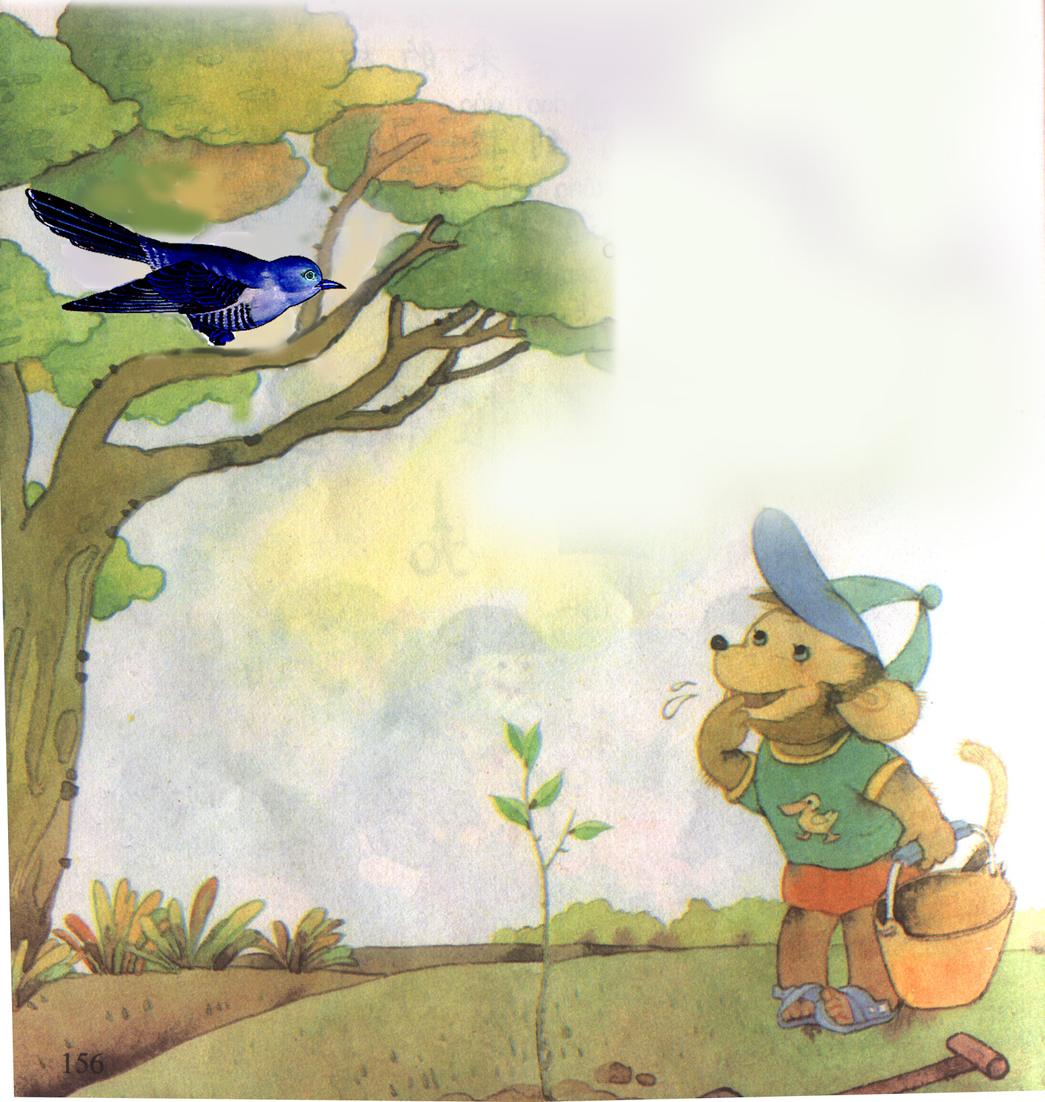
怎么想?
怎么做的？
说了什么？

Slide 15

怎么想?
怎么做的？
说了什么？

Slide 16
填一填：
听了（ ）说的农谚（ ），猴子知道（ ）结果的时间比（ ）结果的时间长，于是就拔掉（ ），改种（ ）。

Slide 17
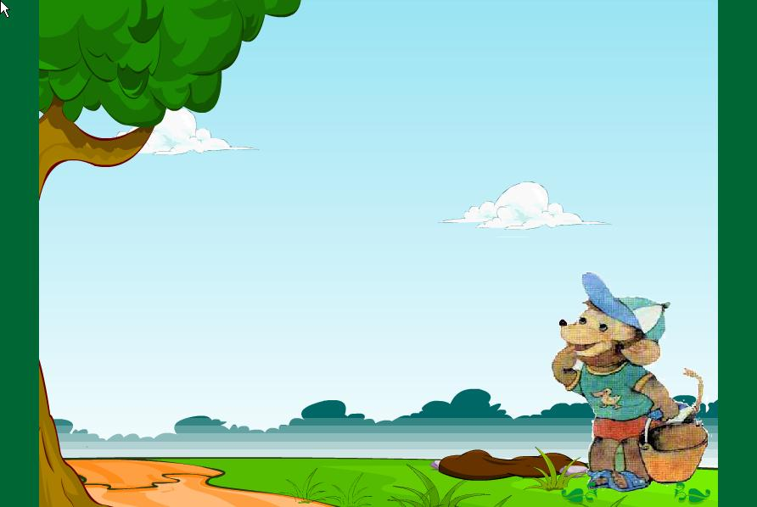
课文回顾：
猴子种果树时，先种（ ），听了（ ）的话，改种（ ），接着听了（ ）的话，改种（ ），又听了（ ）的话，改种（ ），最后（ ）。
梨树
乌鸦
杏树
喜鹊
桃树
杜鹃
樱桃树
什么树也没种成

Slide 18

思考：
这只猴子为什么什么树也没有种成？

Slide 19


合作讨论
故事中的这只猴子一心想吃水果，可是到头来，什么树也没有种成。同学们，你们想对它说些什么吗？

Slide 20
耐
耐心

Slide 21
写一写：
耐

Slide 22



又是一年的春季到了，大家想像一下，这只猴子听了大家的话后，会怎么做呢？

Slide 23

谢谢指导

